Slide 1
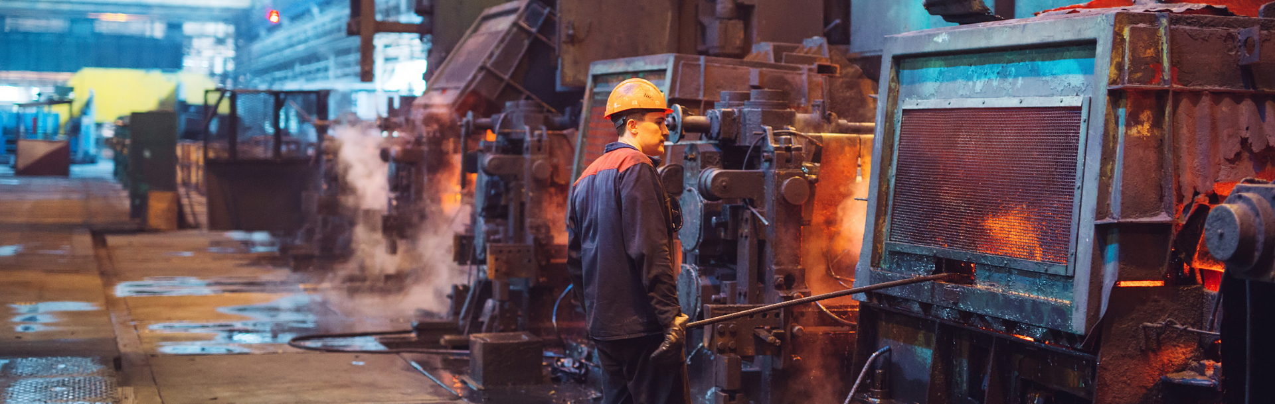
CASE TÉCNICO
GERAÇÃO DE INSIGHTS PARA O PROCESSO DE RECOZIMENTO

Slide 2
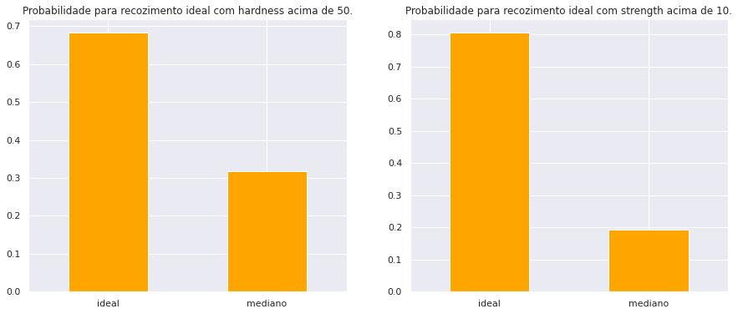
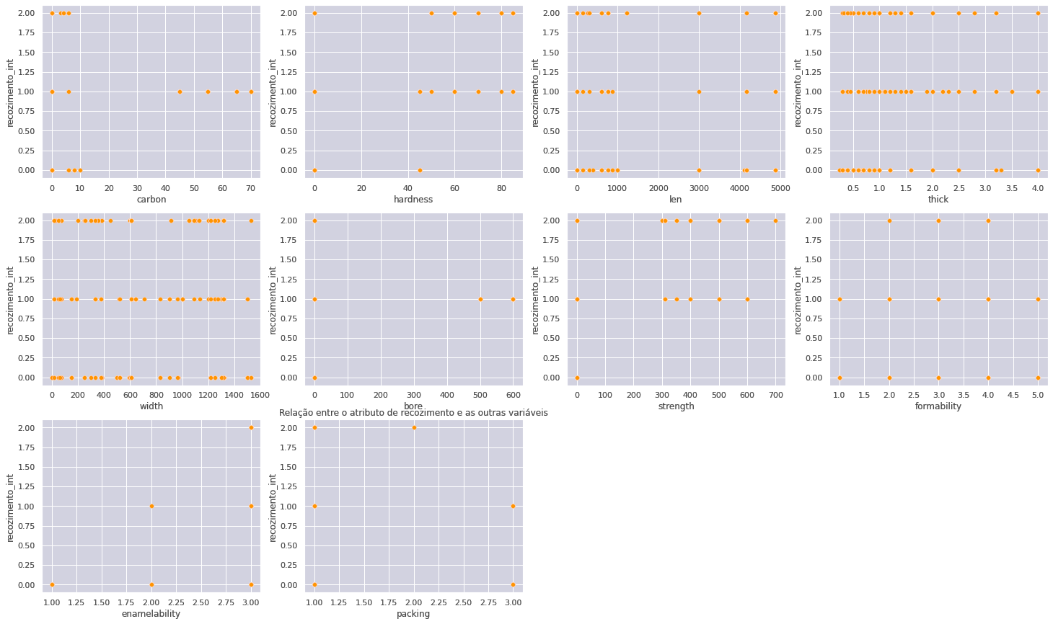
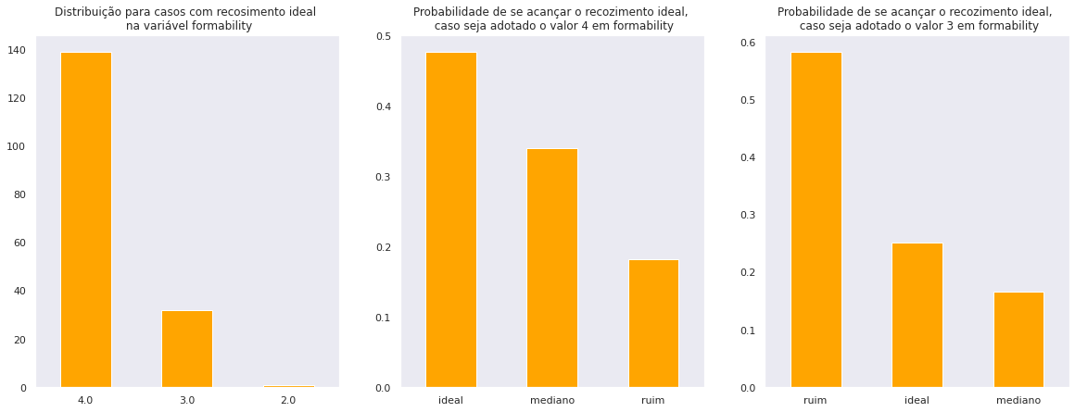
1
IDEAL = 2
MEDIANO = 1
RUIM = 0
ATRIBUTOS QUANTITATIVOS
Mapa de calor
INSIGHT 03
INSIGHT 01
Material complementar
HARDNESS
STRENGHT
Distribuição das variáveis
68,35%
80,7%
INSIGHT 04
TEOREMA DE BAYES: Não existe nenhuma possibilidade dentro desse banco de dados em que as duas condições sendo satisfeitas, teria alguma chance de sucesso para o recozimento ideal.
INSIGHT 02
INSIGHT 05
FORMABILITY
3X AO DADO ANTERIOR
47,76%
58,26%
IDEAL
RUIM
CAIU QUASE QUE PELA METADE
34,02%
18,21%
25,2%
16,54%

Slide 3
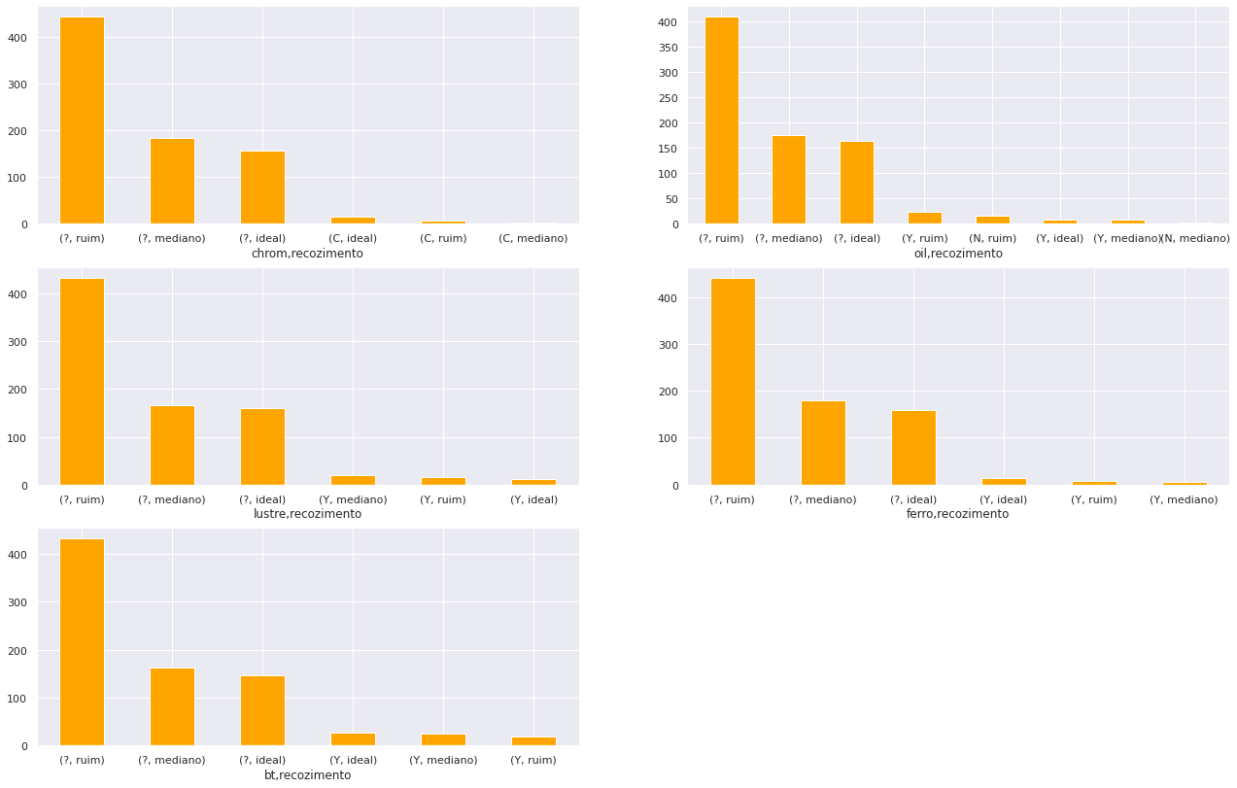
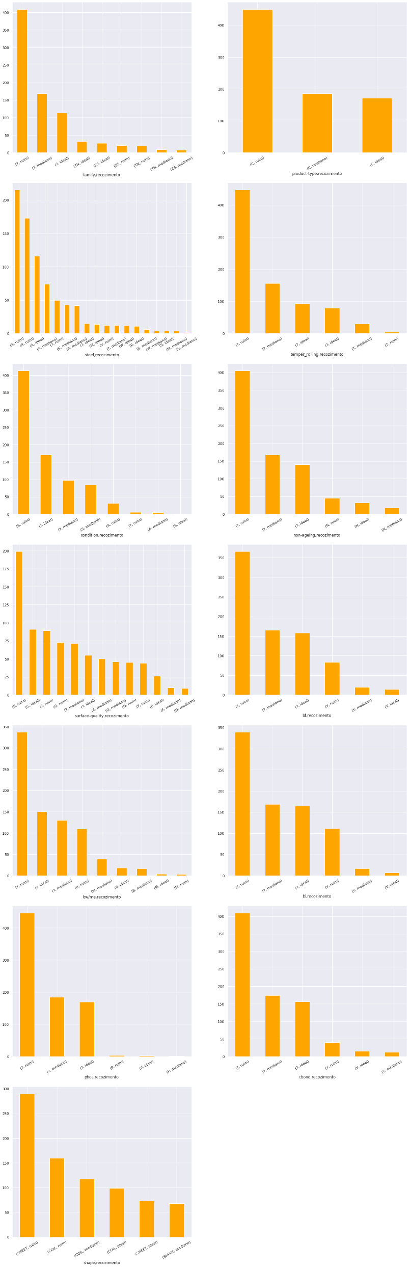

2
ATRIBUTOS QUALITATIVOS
Mapa de calor
INSIGHT 06
INSIGHT 07
OIL
Material complementar
Apesar de que o atributo packing não esteja com uma boa correlação citando como base o mapa de calor, é perceptível que na sua distribuição em relação ás classes preditivas para o valor igual a 2, há uma probabilidade de 100% dos casos em que o recozimento foi considerado ideal.
Distribuição das variáveis
Percebe-se que não há recozimento ideal quando a variável do atributo 'oil' se iguala a N. Mas como temos poucos dados, isso não é uma verdade absoluta, mas é notável que o nosso modelo pode adquirir esse viés. E isso pode ser perigoso, já que não temos muitos dados para ter uma efetiva comprovação.
INSIGHT 08
INSIGHT 09
CONDITION
TEMPER_ROLLING
A S ?
T
?
IDEAL
RUIM
IDEAL
RUIM

Slide 4
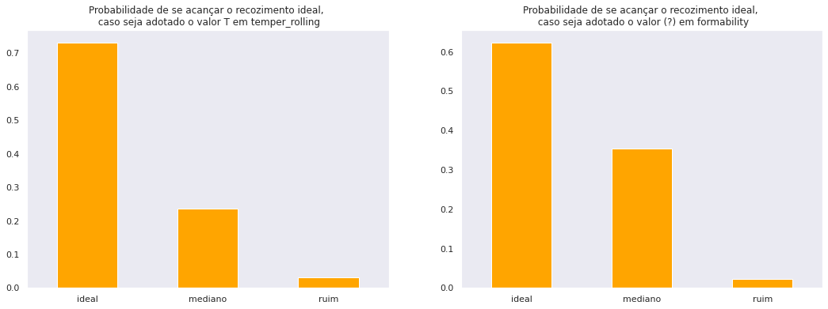
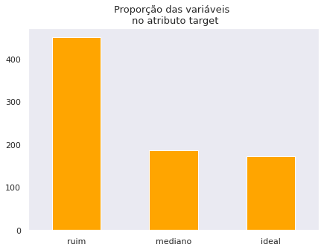
3
INSIGHT 10
FEATURES SELECIONADAS PARA APLICAÇÃO DE MODELOS PREDITIVOS
TEMPER_ROLLING = T
CONDITION = ‘?’
Temper_rolling
Condition
Formability
Strength
Enamelability
Len
Packing
recozimento
hardness
73,2%
62,41%
CONDIÇÕES SENDO SATISFEITAS
IDEAL = 74,4%
MEDIANO = 24%
RUIM = 1,6%
35,4%
23,62%
3,15%
2,2%
RESULTADOS
BALANCEAMENTO DAS CLASSES
MÉTRICA
MODELO PREDITIVO COM ACURÁCIA DE 80%
O BALANCEAMENTO DAS CLASSES PODERÁ SER UTILIZADO COMO KPI PARA SABER SE OS INSIGHTS E A PREDIÇÃO REALMENTE GERARAM RESULTADOS SATISFATÓRIOS.
PROPOSTAS DE DESENVOLVIMENTO
DEPLOY DO MODELO
OTIMIZAÇÃO DO PROCESSO
REDUÇÃO DE CUSTOS
MELHORIA CONTÍNUA

Slide 5
MUITO OBRIGADO!

Slide 6
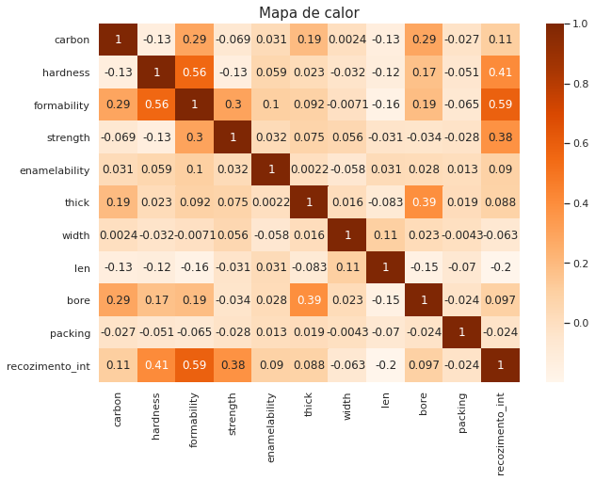
DISPERSÃO
VOLTAR

Slide 7
IDEAL = 2
MEDIANO = 1
RUIM = 0
VOLTAR

